Slide 1
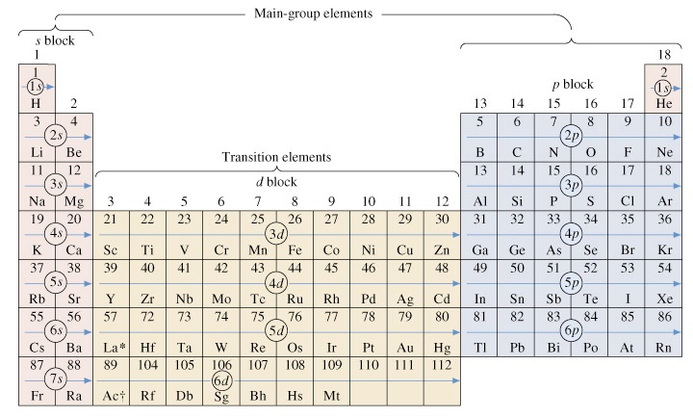
第十一章 元素化学概论
11.1 元素在自然界中的存在形态及丰度
11.2 s 区元素
11.3 p 区元素
11.4 d 区元素
11.5 f 区元素
11.3.1-2 p区元素特性
11.3.3 硼族元素
11.3.4 碳族元素
11.3.5 氮族元素
11.3.6 氧族元素
11.3.7 卤素
11.3.8 惰性元素

Slide 2
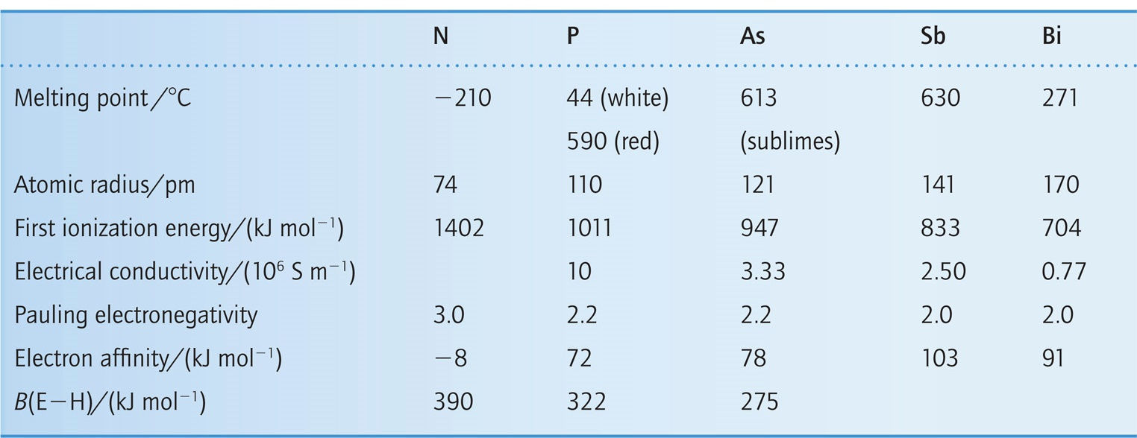
11.3.5 p区元素 – 氮族元素
Selected Properties of Group 15 Elements

Slide 3
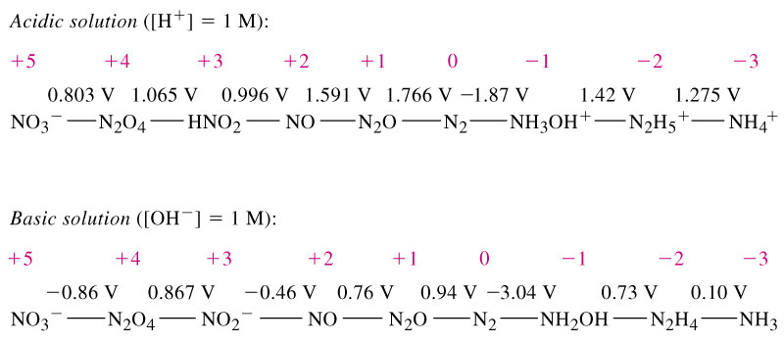
N 的氧化态及其元素电势图
上述表述方式称为元素电势图，由美国化学家W. M. Latimer在1938年提出。1952年他的《Oxidation Potentials》第二版，收集整理了各种元素的标准电极电势E^{θ}，汇编成元素电势图这种简明的表示方法，成为掌握元素性质的有力工具。现用元素电势图是按氧化态由高到低自左向右排列，两种氧化态之间连线上方的数字就是它们标准电极电势的数值。
Notes:
3

Slide 4
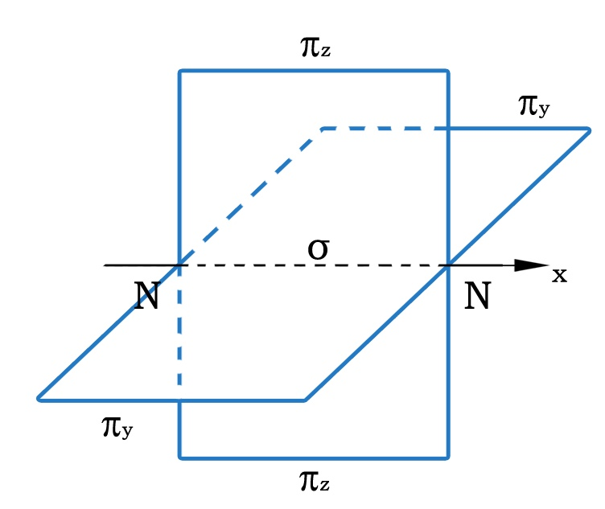
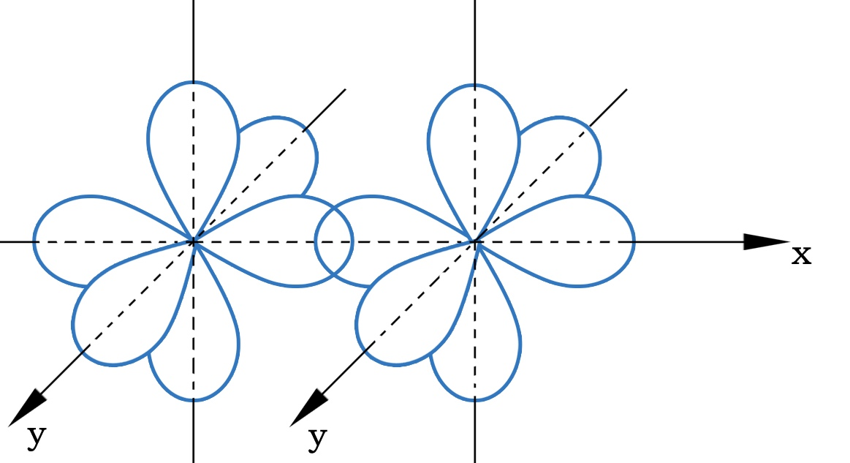
氮气 N₂
键离解能/ kJ.mol⁻¹ N P C (比较)
E-E 160 209 346
E=E 400 — 598
E≡E 946 490 813
N₂打断第一个键需546 kJ.mol⁻¹, ∴N₂很稳定, 3000 ℃ 仅 0.1%分解, 常用作保护性气体。
高温催化下, N≡N键断开, 显出化学活泼性—
氧化还原性和配位性质

Slide 5
氮的固定
大气固氮
electrical energy
N₂ (g) + O₂ (g) 2NO (g)
春雨贵于油
2NO (g) + O₂ (g) 2NO₂ (g)
2NO₂ (g) + H₂O (g) HNO₂ (aq) + HNO₃ (aq)
工业固氮
catalyst
N₂ (g) + 3H₂ (g) 2NH₃ (g)
NH₃ + 2O₂ HNO₃ + H₂O
NH₃ + HNO₃ NH₄NO₃
CH₄ + 2H₂O 4H₂ + CO₂

Slide 6
生物固氮
是指固氮微生物将大气中的氮气还原成氨的过程。目前, 生物固氮研究已经被列为“国际生物学计划”中的重点研究内容。
N₂ [KK(σ_{2s}) ² (σ_{2s}* ) ² (π_{2py},π_{2pz})⁴(σ_{2px})² (π_{2py}*,π_{2pz}*)⁰]
Ru²⁺ : 4d ⁶ 5s⁰5p⁰ (sp³杂化) → [Ru(NH₃)₃(N₂)]²⁺
Ru²⁺ : 4d ⁶ 5s⁰5p⁰ (d²sp³杂化) → [(NH₃)₅Ru-N₂-Ru(NH₃)₅]⁴⁺
N₂有未成键电子, 可配位给过渡金属离子, 本身有空轨道,
Ru^{2＋}的d电子反馈到N₂的π* 空轨道, 形成d →π*反馈π键, 使N-N键级 ↘, N₂ 分子被“活化”——“固氮工程”。

Slide 7
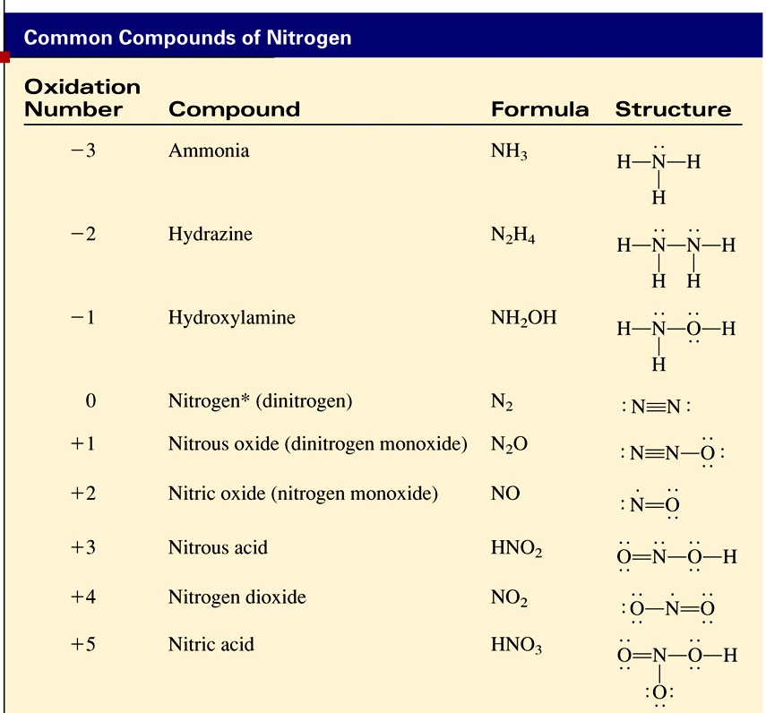
N 的化合物
多重键
NH₂
R CH COOH
氨基酸
氮族的元素可以与氧形成多种氧化态的化合物。
Notes:
7

Slide 8
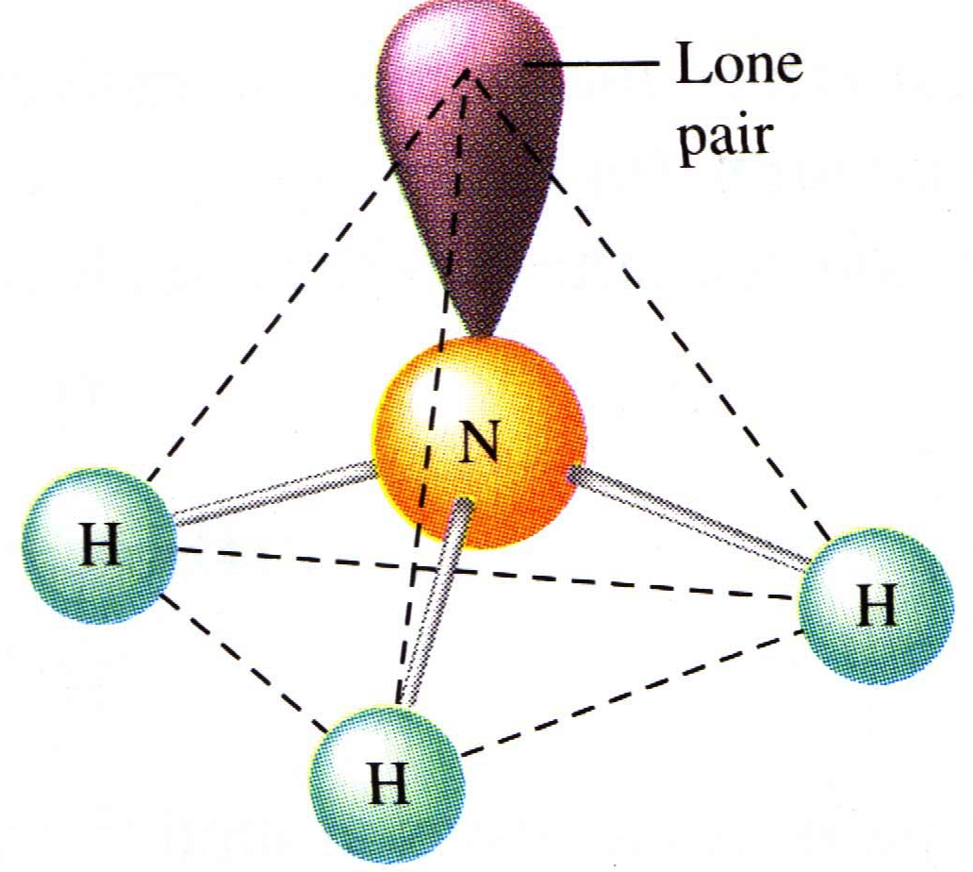
氨NH₃（Ammonia）
① 强还原性
② Lewis 碱性（络合作用）
AgCl (s) + 2 NH₃ (aq) = [Ag(NH₃)₂]⁺ + Cl⁻(aq)
(Cu²⁺、Co²⁺、Co³⁺、Ni²⁺ …)

Slide 9
铵盐 (酸性, 热不稳定性, 还原性)
一般为无色晶体, 易溶于水
因为 NH₄⁺ K⁺
r/pm 143 133
NH₄⁺(aq) K⁺(aq)
r/pm 537 530
接近
更接近
热分解
挥发性非氧化性酸铵盐

Slide 10
非挥发性，非氧化性酸铵盐
氧化性酸铵盐
爆炸
催化剂

Slide 11
氢叠氮酸(HN₃): 无色液体或气体
叠氮离子N₃⁻与CO₂等电子体
受撞击易爆炸
2HN₃(g) → 3N₂(g) + H₂(g) △_{r}H_{m}^{θ} = -527 kJ.mol⁻¹
A weak acid.
Salts (azides) decompose explosively.
Pb salts used in detonators.
Na salts used in air-bag systems.
Salts are also useful in organic synthesis for the introduction of nitrogen functionality.

Slide 12
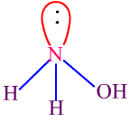
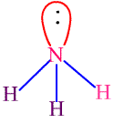
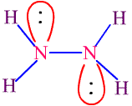
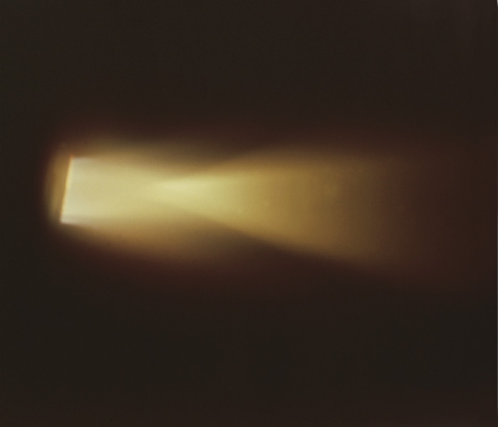
联氨(肼)、羟胺
NH₂OH 无色固体
OH－
－NH₂
N₂H₄ 无色液体
The lifting thrusters of the space shuttle Columbia, shown here in an in-flight test, use methylhydrazine, CH₃NHNH₂ as a fuel.
N₂H₄(l) + O₂(g) N₂(g) + 2 H₂O(l) ΔH° = −622.2 kJ/mol

Slide 13
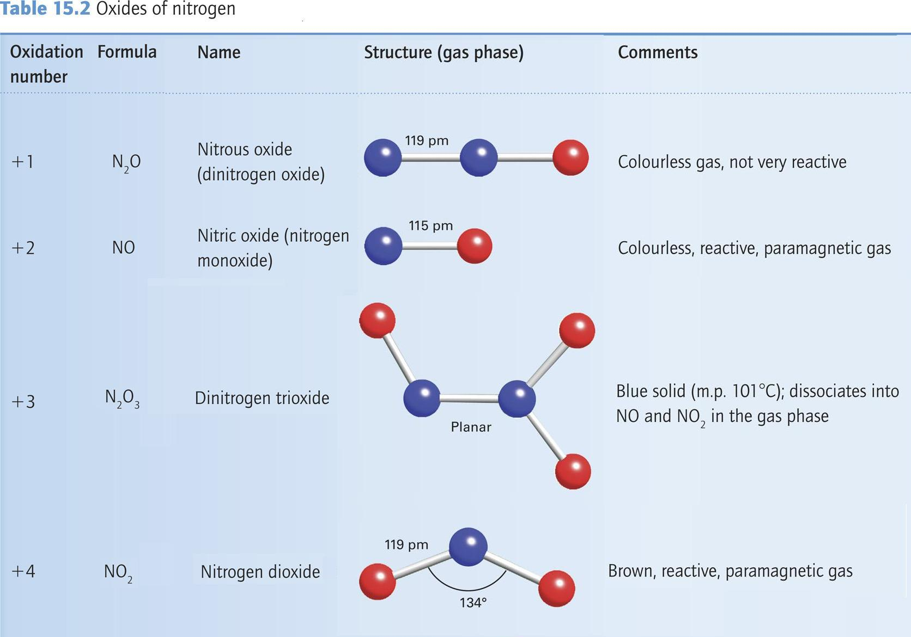
N的氧化物

Slide 14
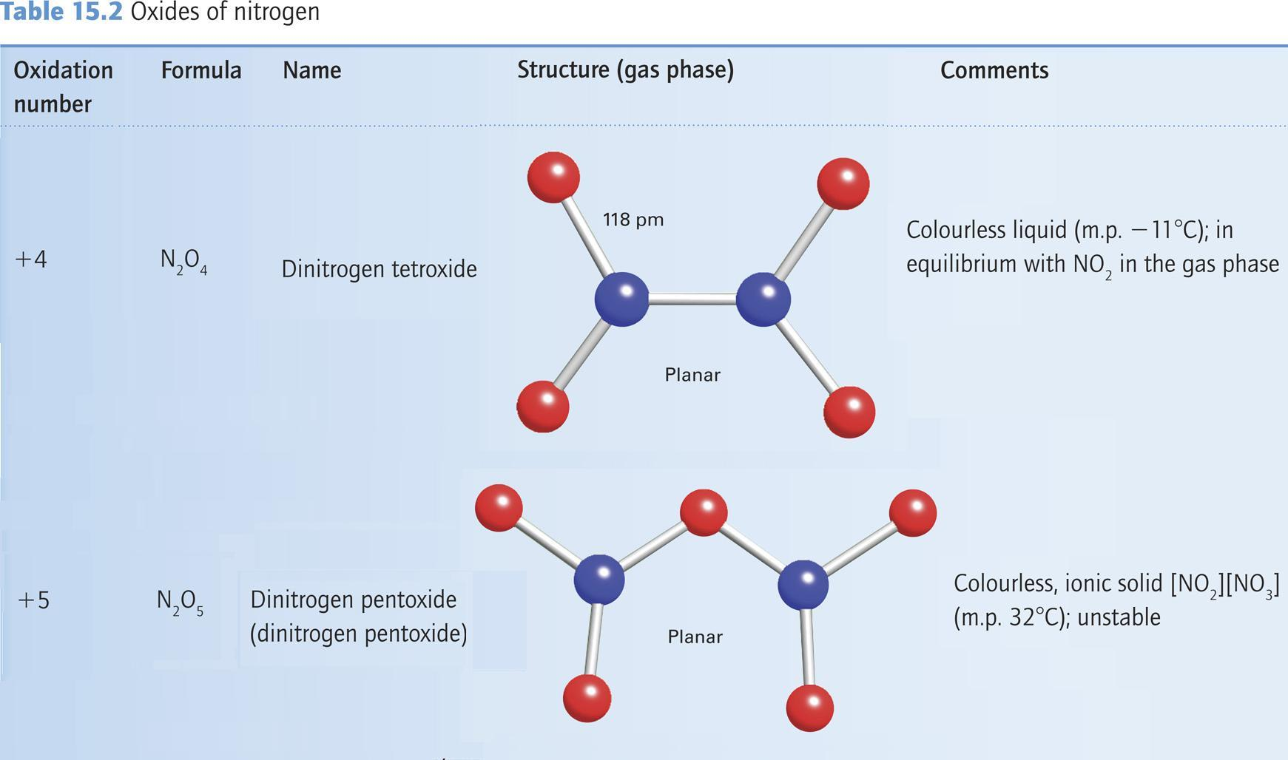
N的氧化物

Slide 15
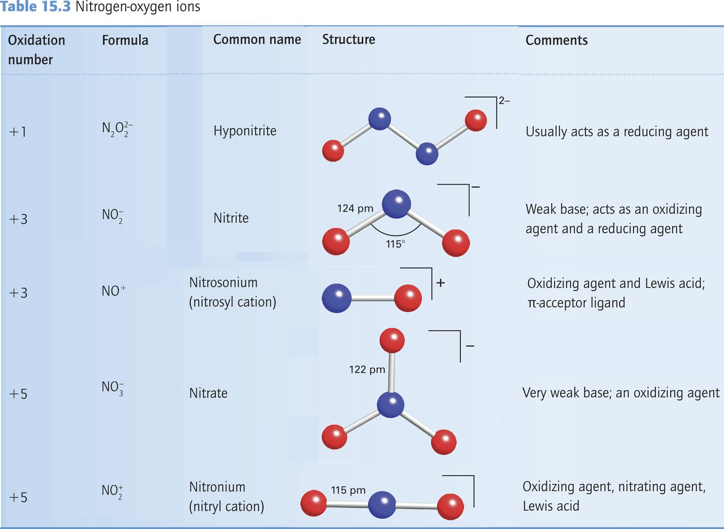
N的氧化物
连二次硝酸根

Slide 16
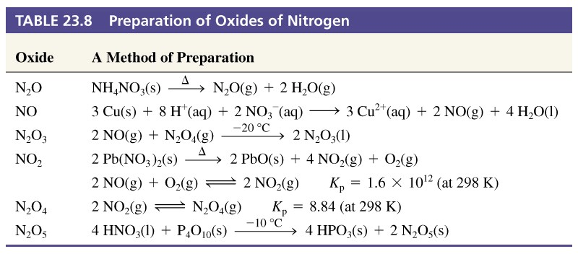
氮的氧化物
Preparation of Oxides of Nitrogen

Slide 17
一氧化氮 NO
无色气体, 溶解度较小。极性弱(μ = 0.17 D) 顺磁 → 奇电子化合物
化学性质
(1) 还原性:
2NO + O₂ = 2NO₂
2NO + Cl₂ = 2NOCl (氯化亚硝酰)
(2) 氧化性：
2NO(g) + CO(g) = 2N₂(g) + 2CO₂(g)
2NO(g) + SO₂ + H₂O = SO₄²⁻ + N₂O + 2H⁺
2NO + Cr²⁺ + 3H⁺ = NH₂OH + 3Cr³⁺

Slide 18
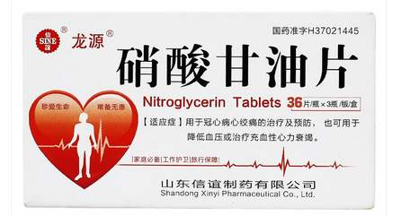
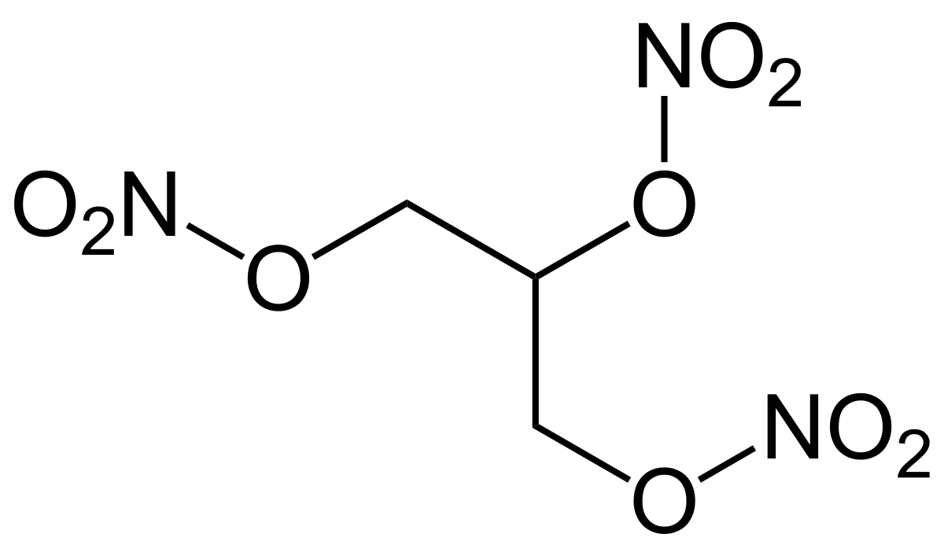
了解
1896年12月，就在阿尔夫雷德·诺贝尔去世前不到两个月的一天，他给他的一位同事留言：“医生给我开的药竟是硝酸甘油，难道这不是对我一生巨大的讽刺吗？他们为了不使化学家和公众感到恐惧，因此把这种药称为三硝酸甘油。”

Slide 19
1846年意大利化学家 Sobrebro发明了硝酸甘油，该物质是一种极不稳定的能够引起爆炸的液体；
1867年诺贝尔发明了安全使用硝酸甘油的方法：他将硝酸甘油同二氧化硅混合在一起，这样液态的硝酸甘油就变成了半固体状硝酸甘油炸药；
1879年英国伦敦Westminster医院的William Murrell提出将硝酸甘油稀释后就可以转变成一种无爆炸性的物质，该物质可作为心绞痛的长效治疗药。
4 C₃H₅N₃O₉ --> 12 CO₂ + 10 H₂O + 6 N₂ + O₂
爆炸
TNT: 2,4,6-Trinitrotoluene
了解
4 C₆H₂CH₃(NO₂)₃ + 21 O₂ --> 28 CO₂ + 10 H₂O + 6 N₂

Slide 20
了解
1977年，Ferid Murad 证实硝酸甘油产生NO扩张血管
给硝酸甘油后
主动脉
输送血管
阻力血管
非缺血区
缺血区

Slide 21
98 年以后……
了解
一九九八年诺贝尔生理学或医学奖
一氧化氮是如何作为一种信号分子而发挥作用的
1992年，美国的Science杂志命名NO为明星分子。R. F. Furchgott, L. J. Ignarro 和 F. Murad 等三人研究发现NO是心血管系统中传播信息的分子，开创了NO的生物化学,为调节血压、控制血流、抵御感染、传输信息方面的研究奠定了基础。

Slide 22
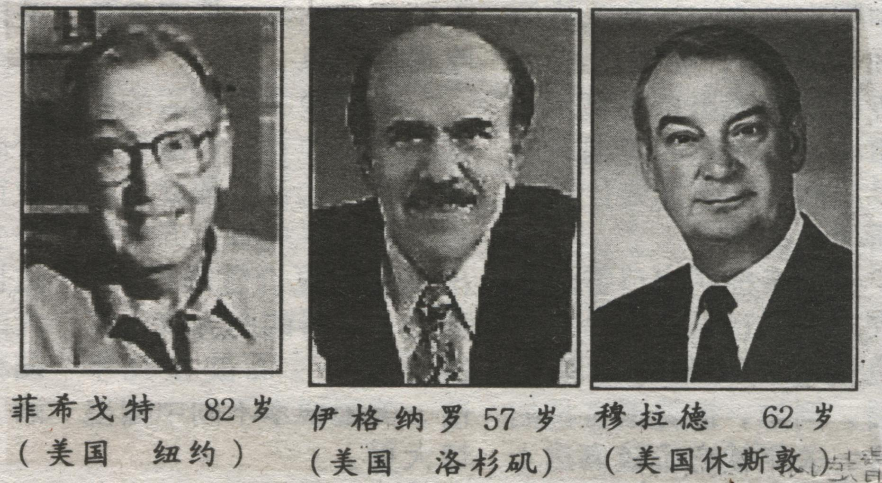
了解
NO news is good news.
Molecule of Year 1992-Science

Slide 23
了解
NO的生理功能
NO：双子座 信号分子
eNOS
扩张血管，保护内皮
NOS
iNOS
促进炎症反应
nNOS
神经细胞损伤
心血管领域的巨大进展：内皮生物学
《内皮生物学杂志》应运而生
几十种 NO 工具药被研制开发
“伟哥（viagra）”等基于NO机理研制的药物

Slide 24
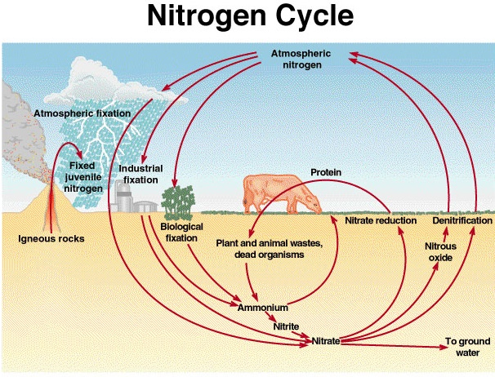
氮 循 环
大气中的氮
大气固氮
工业制氮
蛋白质
岩浆氮
脱氮
硝酸盐还原
火山岩
生物固氮
植物和动物垃圾，死生物体
氮氧化物
铵
亚硝酸盐
去地表水
硝酸盐
https://www.bilibili.com/video/av58508124/

Slide 25
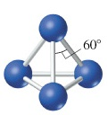
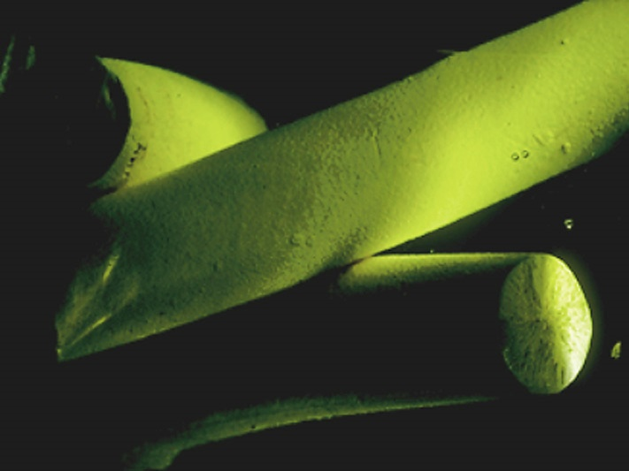
P 磷元素
粦 《说文解字》
泛泛东流水，磷磷水中石。——刘桢《赠从弟三首》
兵死及牛馬之血爲粦。粦，鬼火也。从炎、舛。良刃切〖注〗徐鍇曰：“案：《博物志》戰鬬死亡之處，有人馬血，積中爲粦，著地入艸木，如霜露不可見。有觸者，著人體後有光，拂拭即散無數，又有吒聲如鬻豆。舛者，人足也。言光行著人。”
P₄ 白磷(黄磷) ∠P－P－P = 60°张力大
白磷剧毒; 白磷是磷光性固体，在暗处发光(源于P的缓慢氧化反应)，在空气中自燃。固态白磷的结构单元为正四面体型P4非极性分子，P-P键基本是3p轨道重叠，但P-P-P键角为60°，而不是90°。不溶于水, 可保存于水中(防O₂氧化), 易溶于非极性溶剂(CS₂, C₆H₆等)。

Slide 26
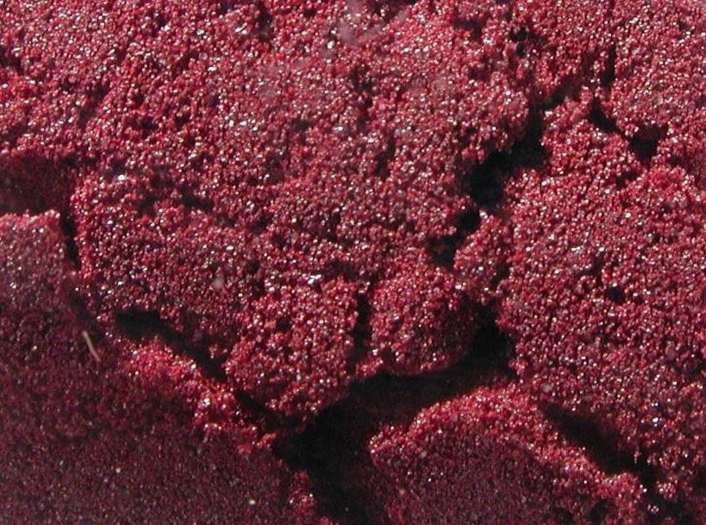
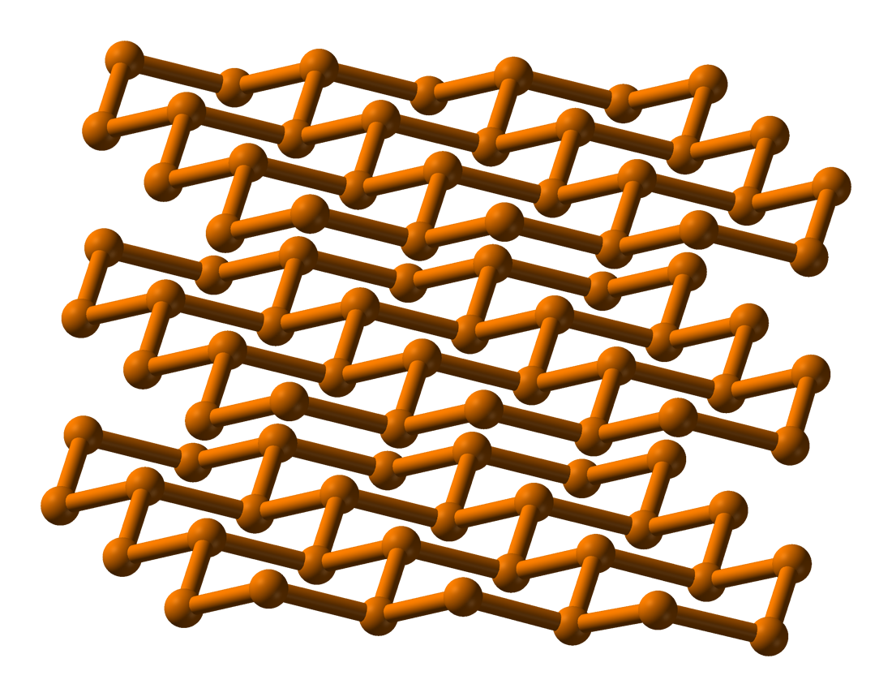
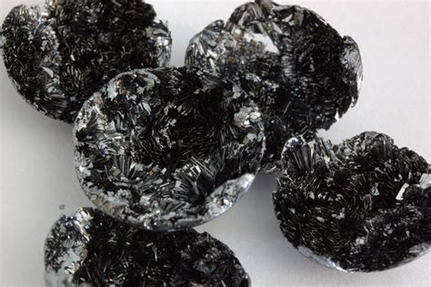
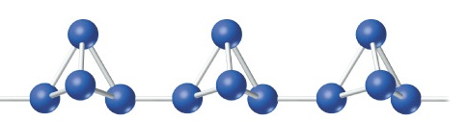
P 的同素异形体
白磷在隔绝空气条件下加热得到红磷。此时，P₄分子的一个P-P键断裂后互相联接成长链。 黑磷类似石墨的双层片状结构, 可导电。
473 K
白磷 ——→ 黑磷， ，最稳定，无毒
533 K
白磷 ——→ 红磷， ，介稳状态
Black phosphorous
Red phosphorous
Notes:
26

Slide 27
P 的氧化还原性
● 可在空气中燃烧，与硫、卤素激烈反应
● 在水溶液中有两个重要反应：
P₄ + 10 I₂ + 16 H₂O == 4 H₃PO₄ + 20 HI
P₄ + 10 CuSO₄ + 16 H₂O == 10 Cu + 4H₃PO₄ + 10 H₂SO₄ 解 P₄ 毒
能将某些盐中的金属离子 ( Au³⁺,Ag⁺,Cu²⁺,Pb²⁺ 等) 还原为金属
● 在热浓碱液中的岐化反应：
P₄ + 3NaOH + 3H₂O == PH₃ + 3 NaH₂PO₂
2 P₄ + 3Ca(OH)₂ + 6H₂O == 2 PH₃ + 3 Ca(H₂PO₂)₂

Slide 28
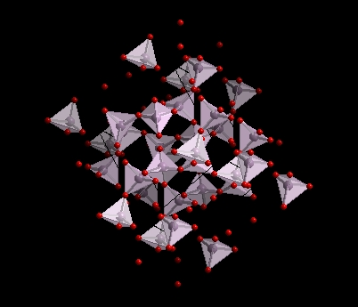
磷的氧化物
P₄ (s) + 5O₂ (g) P₄O₁₀ (s)
为什么生成的氧化物是P₄O₆和P₄O₁₀，而不是P₂O₃和P₂O₅呢？
与P₄的含有张力键有关，P₄ 分子中 P 原子的配位数为3，但其上还保存一对弧对电子. P₄O₆形成是 P—P 键在 O₂ 分子进攻下断开而形成 P—O—P 键；P₄O₁₀是在O₂供应充分时， P₄O₆ 的 P上孤对电子易配位到 O 原子上的缘故
与氮氧物种不同,四面体方式成键是磷氧物种的一个特点
P₄O₆
P₄O₁₀

Slide 29
P₄O₁₀
白色晶体，360 ℃升华（可据此提纯）
(1) 各种+5价磷的含氧酸酐：
偏磷酸 焦磷酸 正磷酸
(2) 极强吸水性、脱水性
可使H₂SO₄, HNO₃脱水：
P₄O₁₀ + 6H₂SO₄ = 6SO₃ + 4H₃PO₄
P₄O₁₀ + 12HNO₃ = 6N₂O₅ + 4HPO₃
P₄O₁₀是实验室常用的干燥剂。

Slide 30
磷的含氧酸
P₄O₆ + 6 H₂O(l) 4 H₃PO₃(l) phosphorus acid
P₄O₁₀ + 6 H₂O(l) 4 H₃PO₄(l) phosphoric acid
P₄(s) + 3 OH⁻(aq) + 3 H₂O(l) 3 H₂PO₂⁻(aq) + PH₃(g)
PCl₃(l) + 6 H₂O(l) 3 H₃PO₃(aq) + 3 H₃O⁺(l) + 3 Cl⁻(aq)
氧化态 | 化学式 | 名称 | 性质
1 | H₂PO₂⁻ | 次磷酸根 | 温和还原剂
3 | HPO₃²⁻ | 亚磷酸根 | 温和还原剂
5 | PO₄³⁻ | 磷酸根 | 强碱性
5 | P₂O₇⁴⁻ | 焦磷酸根 | 碱性
5 | P₃O₁₀⁵⁻ | 三磷酸根 | 碱性，配位试剂
Notes:
30

Slide 31
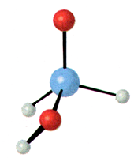
磷的含氧酸及其盐
次磷酸( H₃PO₂)
性质：一元中强酸
=1.0×10⁻²
强还原剂
(H
PO
/H
PO
)
=
− 0.499V
3
3
3
2
(HPO
2
−
/H
PO
−
)
=
−
1
.565V
3
2
2
AgNO₃ HgCl₂ CuCl₂ NiCl₂
Ag
Hg
Cu
Ni

Slide 32
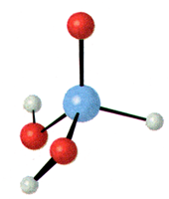
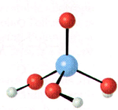
亚磷酸 (H₃PO₃)
磷酸（H₃PO₄）
性质：二元中强酸
三元、中等质子酸
K_{a1} =7.5×10⁻³，
K_{a2} = 6.3×10⁻⁸ ，
K_{a3} = 4.4×10⁻¹³
非氧化性酸
=
6.3
⋅
10
−
2
=
2
.
0
⋅
10
−
7
强还原性
(H
PO
/H
PO
)
=
− 0.76V
3
4
3
3
(PO
3
-
/HPO
2
-
)
=
− 1.12V
4
3

Slide 33
磷酸 H₃PO₄脱水缩合后形成焦磷酸、聚磷酸、(聚)偏磷酸。
焦磷酸 H₄P₂O₇
三(聚)磷酸

Slide 34
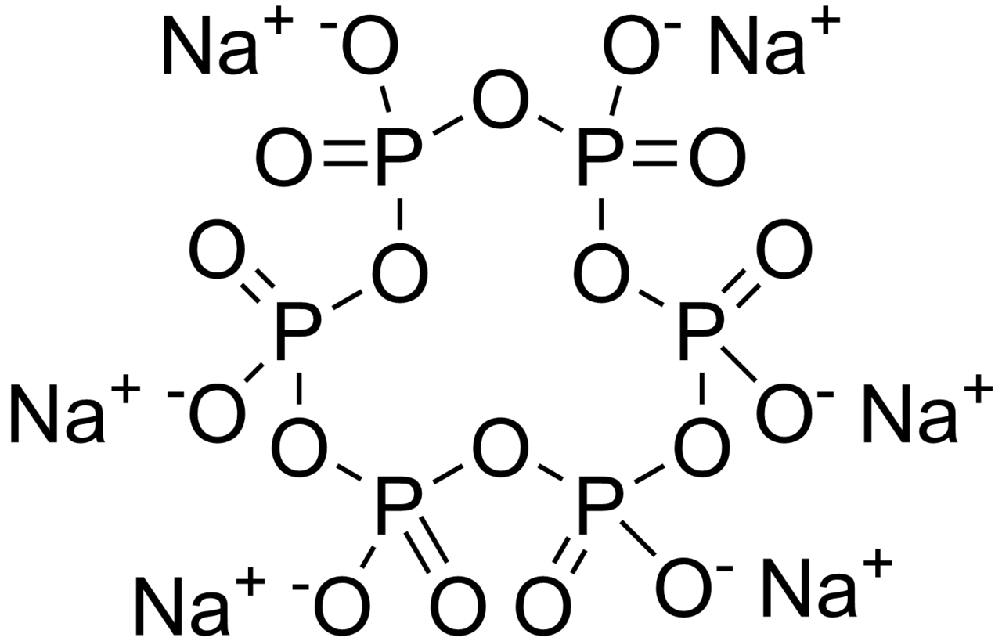
(聚)偏磷酸 (n个H₃PO₄脱n个H₂O)
H₃PO₄ ^{-H2 O}
HPO₃ (偏)
(HPO₃)_{n}
Na₅P₃O₁₀:含磷合成洗涤剂的主要添加剂
多聚偏磷酸盐(格氏盐):作软水剂、锅炉和管道的去垢剂。因为多磷酸根可与Ca²⁺、Mg²⁺、Fe²⁺等生成配离子, 呈胶体状, 可以凝聚。

Slide 35
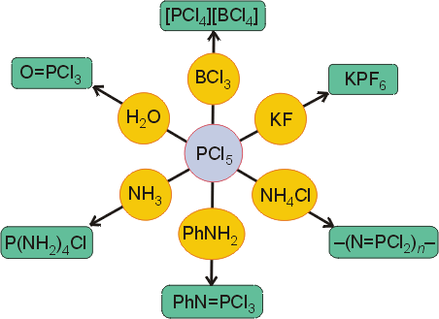
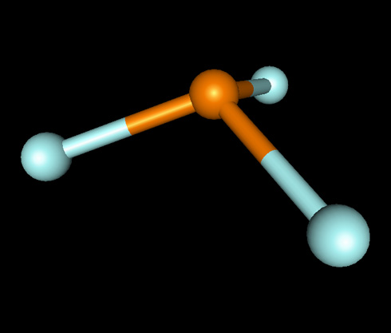
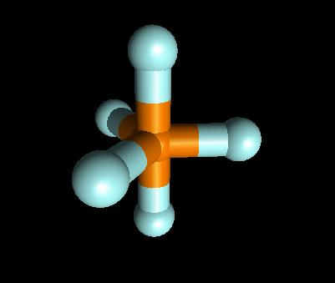
P 的卤化物−路易斯碱性
P₄ + 6Cl₂ 4PCl₃ P₄ + 10Cl₂ 4PCl₅
PX₃和PX₅某些性质
化合物 沸点/K 熔点/K △_{f}H_{m}^{θ}/KJ·mol⁻¹
PF₃
PCl₃
PBr₃
PI₃
PF₅
PCl₅
PBr₅
PI₅
171.5
349
446
198
433升华
分解
未知
121.5
161.2
233
334
190
373
-339(l)
-199(l)
-45.6(s)
-463(s)
-280(s)

Slide 36
PCl₅ 离子晶体
PCl₅固体中含有[PCl₄]⁺和[PCl₆]⁻离子
[PCl₄]⁺：P：sp³杂化 四面体
[PCl₆]⁻：P：sp³d²杂化 八面体
重要性质：水解
(制备H₃PO₃或HBr)

Slide 37
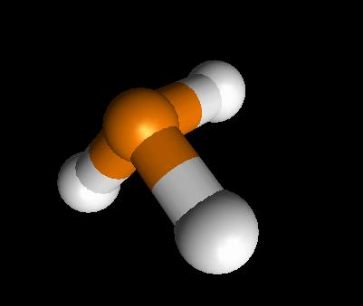
了解
磷的氢化物
磷和氢可形成一系列化合物：PH₃，P₂H₄ 和 (P₂H)_{X} 等，其中最重要的是 PH₃ 称为膦 (Phosphine)
制备反应
△
P₄(s) + 3OH⁻ + 3H₂O == 3H₂PO₄⁻ + PH₃
Ca₃P₂ + 6H₂O == 3Ca(OH)₂ + 2PH₃
PH₄I + NaOH == NaI + H₂O + PH₃
P₄(g) + 6H₂(g) == 4 PH₃(g)
类似于NH₃的反应
性质：
剧毒，空气中易燃
PH₃中的H原为被甲基等取代生成衍生物
与PF₃一样，是良好配体
强还原剂
PH₃

Slide 38
11.3.6-8 第VIA至第VIIIA元素
第16/Ⅵ至第18/Ⅷ族元素的某些性质
元素 I₁/kJ·mol⁻¹ χ* 共价半径/pm 离子半径**/pm 部分氧化态
O
S
Se
Te
Po
F
Cl
Br
I
At
He
Ne
Ar
Kr
Xe
Rn
1320
1005
947
875
1687
1257
1146
1015
2378
2087
1527
1357
1177
1043
3.44
2.44
2.55
2.10
3.98
3.16
2.96
2.66
2.6
73
102
117
135
124
170
184
207
117
167
182
206
-2，-1，0，+1，+2
-2，0，+4，+6
-2，0，+4，+6
-2，0，+4，+6
-2，0，+2，+4，+6
-1，0
-1，0，+1，+3，+5，+7
-1，0，+1，+3，+5，+7
-1，0，+1，+3，+5，+7
0
0
0
0，+2
0，+2，+4，+6，+8
* 鲍林电负性 ** 氧族元素的E²⁻半径，卤族元素的E⁻半径

Slide 39
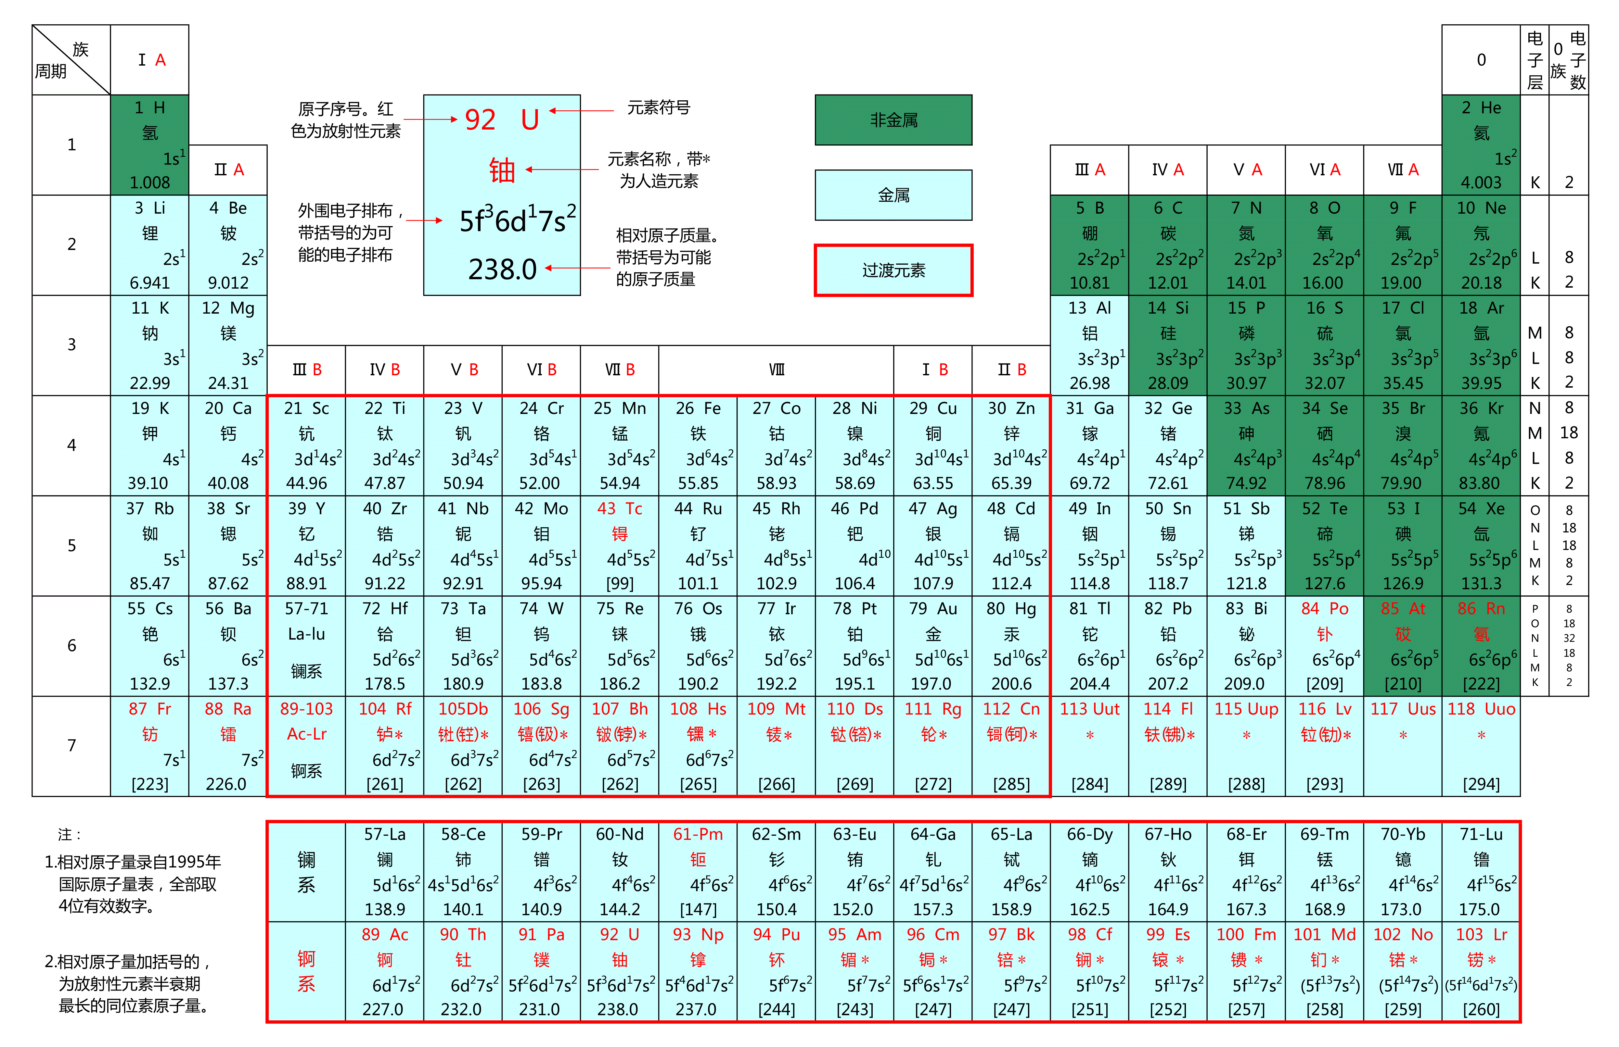
第16至第18族元素特点
三族中没有一个属于真正的金属元素
Notes:
钋，化学符号Po，原子序数为84，是已知最稀有的元素之一，在地壳中含量约为100万亿分之一，主要通过人工合成方式取得。单质是一种银白色金属，能在黑暗中发光。由著名科学家居里夫人与丈夫皮埃尔·居里在1898年发现，为了纪念居里夫人的祖国波兰，两人对这种元素命名为钋。钋是世界上最毒的物质之一。

Slide 40
第16至第18族元素特点
16, 17族元素以丰富的氧化还原化学为特征
元素本身能形成多种氧化态
可使其他元素达到通常难以达到的氧化态，例如：
I⁻ 可以稳定元素的低氧化态：[AuI₂]⁻,REI₂(La,Ce,Pr,Gd)
O²⁻ 和 F⁻ 可以稳定元素的高氧化态：VF₅、MoF₆和ReF₇、FeO₄、MnO₄⁻

Slide 41
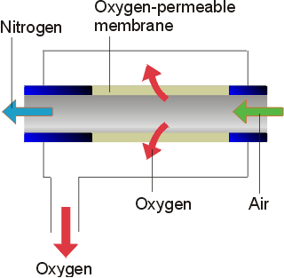
氧
主要存在于空气中
(1) 氧： 氧的工业用途主要是炼钢，生产 1t 钢 约需消耗 1t 氧. 氧的工业制法仍是空气深冷精馏和可望成为工业生产的膜分离技术, 它们总是同时得到 O₂ 和 N₂
空气分离工厂的蒸馏柱
氮—氧膜分离器示意图

Slide 42
1. 氧分子形态: O₂, O₂⁻, O₂²⁻, O₂⁺
σ*₂
↑
↑
π*₂
π*₂
2p
↓
↓
2p
↓
↓
↓
↓
↓
↓
π ₂
↑
↑
π ₂
↓
↓
↑
↓
σ ₂
O₂ 分子轨道图
↑
↓
σ*_{2s}
↑
↑
↓
2s
↓
2s
↑
↓
σ _{2s}
↑
↓
σ*_{1s}
↑
↓
↑
1s
↓
1s
↑
↓
σ _{1s}
AO
MO
AO
O₂: (σ_{1s})²(σ_{1s}*)²(σ_{2s})²(σ_{2s}*)²(σ_{2px})²(π_{2py})²(π_{2pz})²(π*_{2py})¹(π*_{2pz})¹

Slide 43
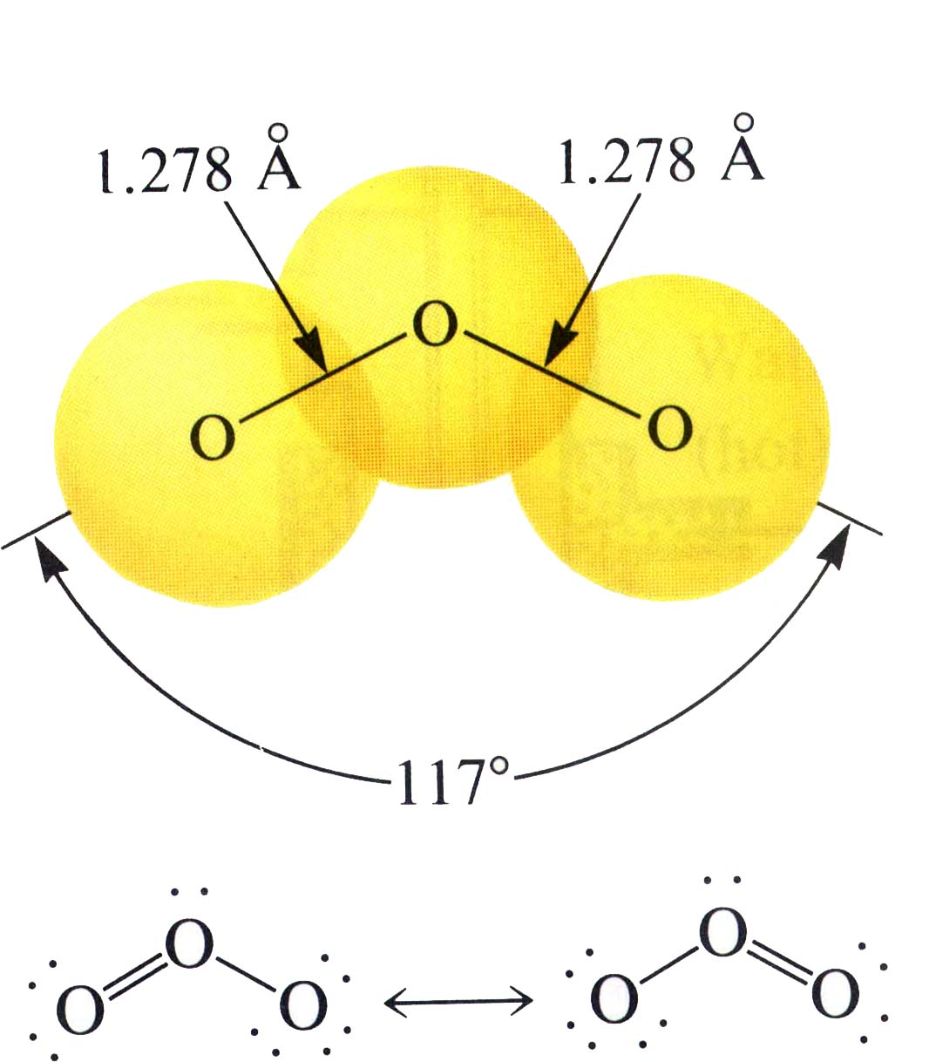
臭氧
O₃
3个O原子不在同一直线上；
中心O原子sp²不等性杂化。
O₃与NO₂⁻、SO₂互为“等电子体”
·
·
·
·
O₃是唯一的极性单质分子
Π₃⁴

Slide 44
臭氧分子(O₃)
性质：⑴ 不稳定: 2 O₃ 3 O₂ , △_{r}H_{m}= -286 kJ•mol⁻¹
⑵ 氧化性：O₃ + 2 I⁻ + 2 H⁺ I₂ + O₂ + H₂O
酸性：O₃ + 2 I⁻ + 2e⁻ O₂ + H₂O E^{θ} = 2.07V
碱性：O₃ + H₂O + 2e⁻ O₂ + 2OH⁻ E^{θ} = 1.20V
臭氧可将某些难以氧化的单质和化合物氧化：
2 Ag + 2 O₃ Ag₂O₂ + 2 O₂ ， O₃ + XeO₃ + 2 H₂O H₄XeO₆ + O₂
臭氧能将 I⁻ 迅速而定量地氧化至 I₂，该反应被用来测定 O₃ 的含量：
O₃ + 2I⁻ + H₂O I₂ + O₂ + 2OH⁻
臭氧的氧化性被用于漂白、除臭、杀菌和处理含酚、苯等的工业废水，
处理电镀工业含 CN⁻ 废液时基于以下反应：
O₃ + CN⁻ OCN⁻ + O₂ OCN⁻ + O₃ CO₂ + N₂ + O₂
金在 O₃ 作用下可以迅速溶解于 HCl，O₃ 还能从 SO₂ 的低浓度废气中
制 H₂SO₄. 2 Au + 3 O₃ + 8 HCl → 2 H[AuCl₄] + 3 O₂ + 3 H₂O

Slide 45
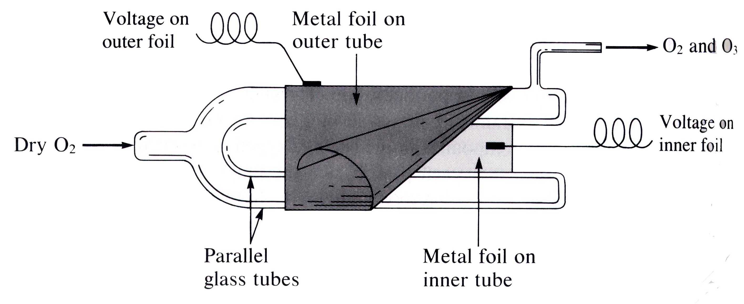
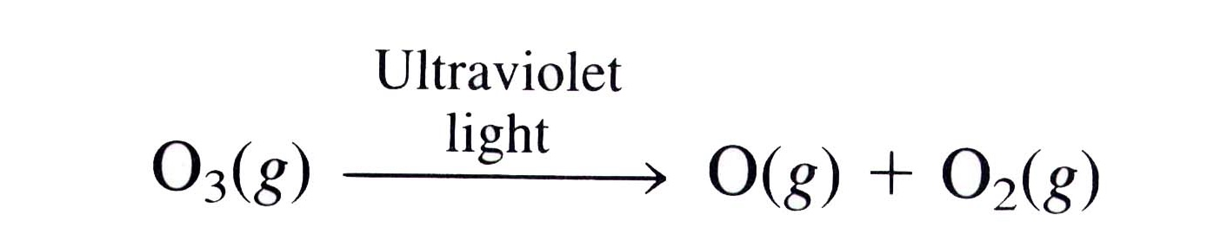
3O₂ (g) 2O₃ (g) ΔG° = 326.8 kJ
臭氧层可吸收太阳光中对人体有害的短波（240 nm以下）光线，防止这种短波光线射到地面，使人类免受紫外线的伤害。

Slide 46
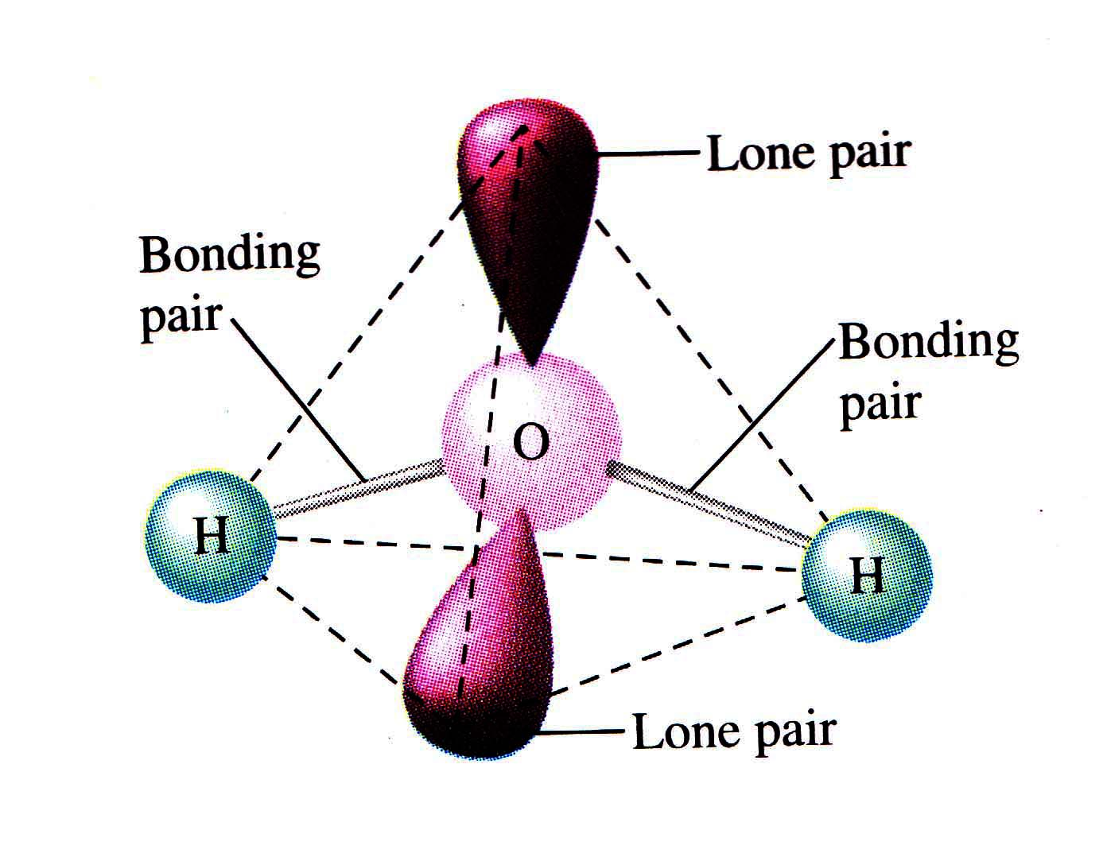
氧的主要化合物
H₂O分子结构
O 原子sp³不等性杂化
键角∠HOH = 104.5⁰
价电子几何构型: 变形四面体，分子几何构型: V形
水分子间存在氢键，熔点、沸点反常高。
水蒸气的分子量为18.64，有3.5%的双分子水(H₂O)₂ 液态水分子量更大。
273 K，水结合成冰，形成巨大的缔合分子。每个水分子被4个水分子包围，通过氢键形成庞大的分子晶体。密度下降。

Slide 47
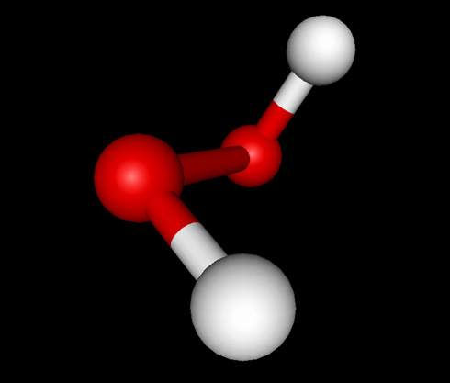
氧的主要化合物
过氧化氢(Hydrogen peroxide)
无色粘稠液体, 极性比水强, 分子易缔合(氢键), 沸点(150℃)比水高，俗称双氧水，用途最广的过氧化物
结构
sp³不等性杂化
B.E.(HO―OH) = 204.2 kJ·mol⁻¹ → 易断键
B.E.(H―OOH) = 374.9kJ·mol⁻¹
(2) 弱酸性
H₂O₂ HO₂– + H⁺ , K₁ = 2.2 × 10^{–12}, K₂ ≈ 10⁻²⁵
H₂O₂ + Ba(OH)₂ BaO₂ + 2 H₂O

Slide 48
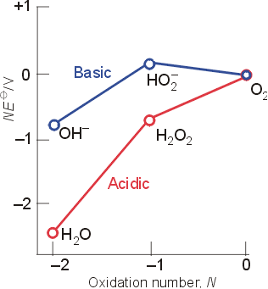
(2) 不稳定性
H₂O₂ = 2H₂O + O₂(g) ΔH^{θ} = -196 kJ/mol
(3) 氧化-还原性
氧化性强，还原性弱，是一种“清洁的”氧化剂和还原剂
1.229V
n = 2
H₂O₂ + 2 I⁻ + 2 H₃O⁺ I₂ + 4 H₂O (用于 H₂O₂ 的检出和测定)
H₂O₂ + 2 Fe²⁺ + 2 H₃O⁺ 2 Fe³⁺ + 4 H₂O
3 H₂O₂ + 2 NaCrO₂ + 2 NaOH 2 Na₂CrO₄ + 4 H₂O
H₂O₂ + PbS(黑) PbSO₄ (白) + H₂O
旧油画处理
6 H₂O₂ + 2 MnO₄⁻ + 6 H⁺ = 2 Mn²⁺ + 5O₂(g) + 8 H₂O
H₂O₂ + Cl₂ = 2 H⁺ + 2 Cl⁻ + O₂(g) 工业除氯

Slide 49
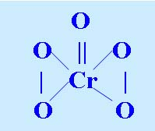
(4) H₂O₂的定性检测
4 H₂O₂ + Cr₂O₇²⁻ + 2 H⁺ = 2 CrO₅ + 5 H₂O
(乙醚或戊醇中, 蓝色)
CrO₅结构：Cr氧化态+6
CrO₅遇酸易分解：
4 CrO₅ + 12 H⁺ = 4 Cr³⁺ + 7 O₂↑+ 6 H₂O

Slide 50
世界年产量估计超过1×10⁶t（以纯 H₂O₂ 计）. 纯过氧化氢为淡蓝色接近无色的粘稠液体，通常以质量分数为 0.35，0.50 和 0.70 的水溶液作为商品投入市场. 如欧洲国家将总产量的 40 % 用于制造过硼酸盐和过碳酸盐，总产量的 50 % 用于纸张和纺织品漂白，在美国则将总产量的 25 % 用于净化水（杀菌和除氯）
了解
实验室法 BaO₂ + 2 HCl BaCl₂ + H₂O₂
BaO₂ + H₂SO₄(稀) BaSO₄ + H₂O₂ ( 6 ~ 8 % 的水溶液)
NaO₂ + 2 H₂O 2 NaOH + H₂O₂
冷却
电解-水解法
（电解NH₄HSO₄）
减压蒸馏可得含 30~35% H₂O₂ 的水溶液.
自动氧化法（世界年产量
95%以上由该法生产）
由于构成催化循环，反应的实际结果是由 H₂ 和 O₂ 生成 H₂O₂.
1990年报道：在催化剂 (10 % Pt ~ 90 % Pd ) 的作用下，H₂ 和 O₂ 的直接燃 烧 也可获浓度为 18 % 的 H₂O₂ .

Slide 51
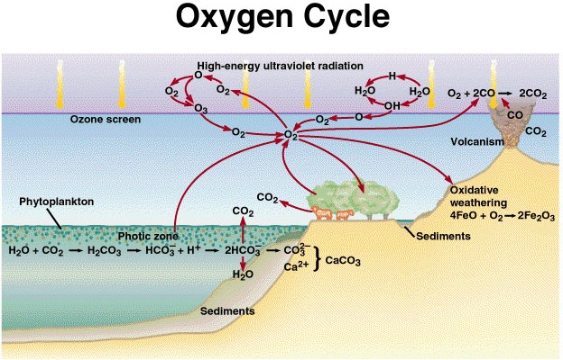
氧循环

Slide 52
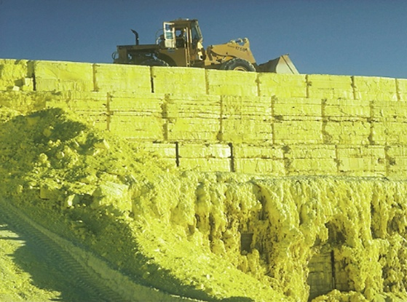
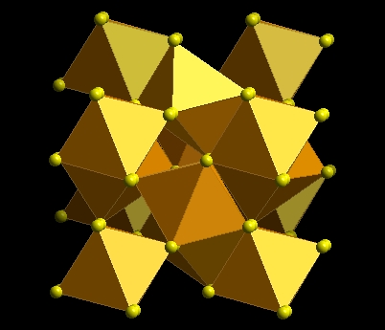
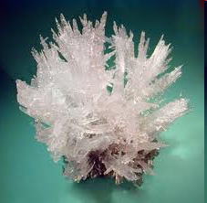
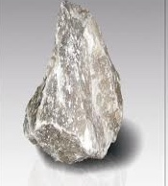
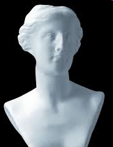
硫
硫在自然界以化合态和单质两种形态出现。重要的化合态有FeS₂(黄铁矿)、
CaSO₄·2H₂O (石膏) 和 Na₂SO₄·10 H₂O (芒硝)等。生产途径有两条:
H₂S 的氧化 (以天然气、石油炼焦炉气中 的 H₂S 为原料)
H₂S + 1.5 O₂ SO₂ + H₂O
2 H₂S + SO₂ 3 S + 2 H₂O
隔绝空气加热黄铁矿
采矿
1200℃
FeS₂ S + FeS
CaSO₄·2H₂O (石膏)
FeS₂(黄铁矿)
Na₂SO₄·10 H₂O (芒硝)

Slide 53
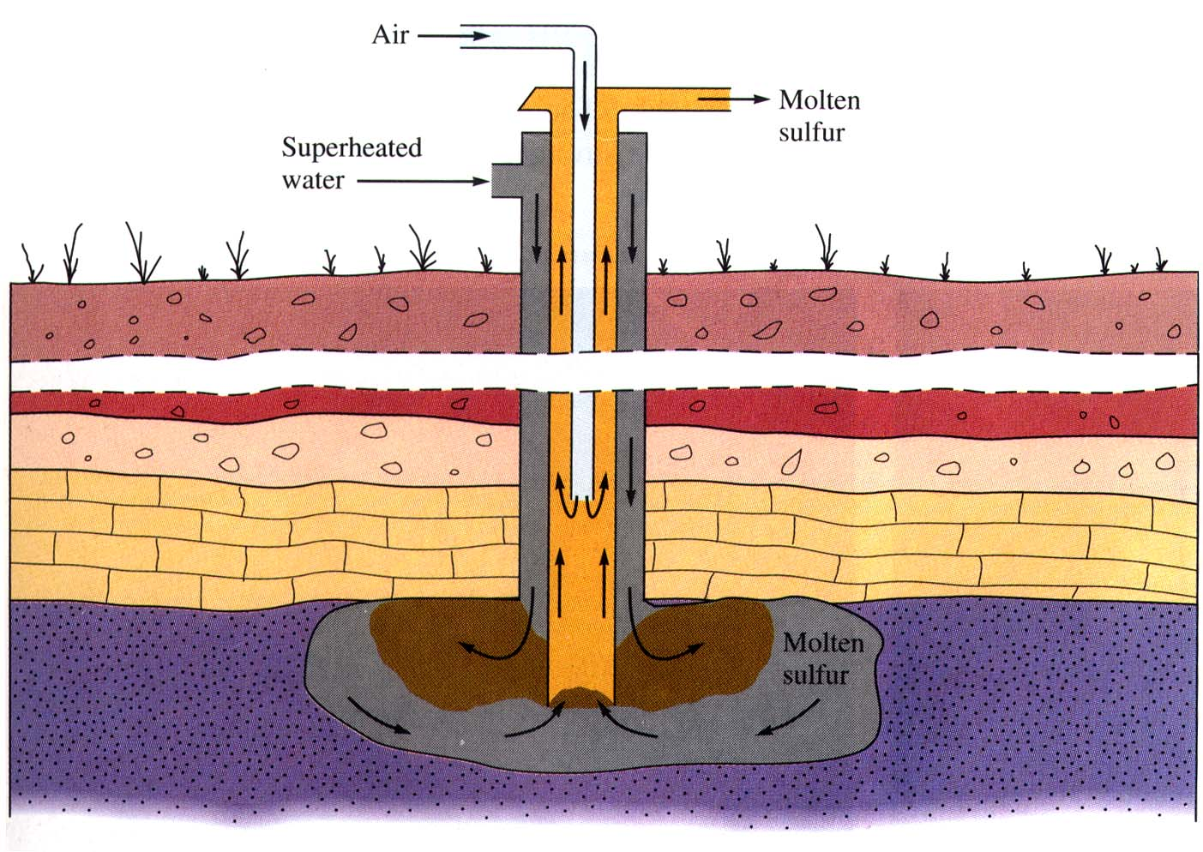


了解
硫
单质形态的硫出现在石盐、石膏等沉积矿床和火山形成的沉积中
硫的世界年产量(约6×10⁷t )的 85%～90% 用于制H₂SO₄，其他用途包括制造SO₂，SO₃，CS₂，P₄S₁₀，橡胶硫化剂、硫染料以及含硫混凝土、枪药、爆竹等多种商品
A sulfur deposit
The Frasch method for recovering sulfur from underground d eposits
Melted sulfur obtained from under ground a eposits by the Frasch process

Slide 54




硫
硫的几种同素异形体
性质 斜方硫 单斜硫 弹性硫
密度/g·cm⁻³ 2.06 1.99
颜色 黄色 浅黄色 190℃的熔融硫
稳定性 ＞95.5℃ ＜95.5℃ 用冷水速冷
sp³
a
b
c
d
(a) 斜方硫 95.5℃下 (b) 单斜硫 95.5℃以上 (c) 单斜硫加热溶解后继续升温 (d) 橡胶硫
固态最常见的是S₈，硫蒸气中S, S₂, S₄, S₆, S₈均可存在，液体S中含有长链分子。常温稳定的固态S为S₈，正交晶系(S_{α})；
Notes:
数目最多。固态最常见的是S8，硫蒸气中S, S2, S4, S6, S8均可存在，液体S中含有长链分子。常温稳定的固态S为S8，正交晶系(Sα)；95.5°C时转为单斜晶系(Sβ)，也由S8分子构成，但晶体结构不同；119°C时熔解产生液态S(Sλ)，主要由S8分子构成，也含有其它6-20S原子的环状分子；160°C时环状分子断开产生螺旋链状分子的液态S (Sμ )；445°C时，液体沸腾产生S蒸气，S8分子为主，但在更高温度断成更小的分子。将液态Sμ注入冷水会形成塑料态S，由螺旋链状S分子构成。

Slide 55
硫的化学性质和重要化合物
与制备磷化合物的途径相类似，不少重要硫化合物是将自然界的化合态硫先转化为元素硫(或将天然元素硫用一定方法提取纯化)，然后由单质出发制备的。
_{H2}
H₂S
化合态硫或天然单质硫
_{煤，甲烷，天然气}
CS₂
F₂
SF₆
硫
Cl₂
Cl₂
S₂Cl₂
SCl₂
O₂
H₂O
SO₂
H₂SO₃
Cl₂
SO₂Cl₂
O₂
Cl₂ + S₂Cl₂（或SCl₂）
SOCl₂
SO₃
HF
FSO₃H
制备某些重要含硫
工业产品的途径
HCl
ClSO₃H
H₂O
H₂SO₄

Slide 56

硫的重要化合物
H₂S 结构与 H₂O 相似。无色，有腐蛋味，剧毒气体。 稍溶于水。水溶液呈酸性，为二元弱酸。还原性
0.303V
0.347V
与空气 (O₂) 反应
与中等强度氧化剂作用
与强氧化剂反应，产物: S, SO₄²⁻

Slide 57
硫的重要化合物
多硫化物
制备
（提供了活性硫）
现象：黄→橙红→红 x↑
随 X 值的增大，颜色由黄→橙红→红
性质
遇酸不稳定
氧化性
还原性
（提供了活性硫）

Slide 58
硫化物
大多数金属硫化物，有颜色且难溶于水，仅碱金属盐易溶，碱土金属盐大多微溶的(除BeS难溶, BaS易溶)。在分析中用于鉴别和分离金属离子。
溶于稀盐酸 pK_{sp}>24 | 不溶于稀盐酸
 | 溶于浓盐酸 pK_{sp}>25-30 | 不于浓盐酸
 |  | 溶于氧化性酸 | 溶于王水
ZnS(白色) | CdS (黄色) | CuS (黑色) | HgS (黑色)
MnS (肉色) | PbS (黑色) | Cu₂S(黑色) | Hg₂S (黑色)
FeS₂ (黑色) | SnS (褐色) | Ag₂S (黑色)
 | Sb₂S₃ (橙色)
黄铁矿 FeS₂，辰砂 HgS，辉铜矿 Cu₂S，闪锌矿 ZnS，雌黄 As₂S_{3，}辉钼矿 MoS₂
碱金属的硫化物(如Na₂S) 由于水解而使溶液显碱性。所以硫化钠俗称“硫化碱”。代替 NaOH 作为碱使用

Slide 59
硫化物的溶解度随着溶液的酸碱度的变化而变化
溶度积原理： MS(s) = M²⁺ + S^{2―}
K_{sp} = [M²⁺][S^{2―}]
MS(s)溶解的条件是：J = (M²⁺)(S²⁻) < K_{sp}
方法：减少（M²⁺） 或/和 减少（S²⁻）
减少（S²⁻）
减少（M²⁺）
加H⁺， HS⁻，H₂S
加氧化剂， S
加络合剂
加氧化剂或还原剂，
ZnS + 2 H⁺ = Zn²⁺ + H₂S ↑
CdS + 4 HCl = H₂[CdCl₄] + H₂S ↑
3HgS + 8H⁺ + 2NO₃⁻ + 12Cl⁻ = 3HgCl₄²⁻ + 3S↓+ 2NO↑+ 4H₂O

Slide 60
配位酸溶解(浓HCl)：
硫化物
氧化性酸溶解(HNO₃)：
氧化配位溶解(王水)：

Slide 61





硫的氧化物
SO₂
S₂O
SO₃
Structures of some sulfur oxides
To conform to the observed structures of SO₂, S₂O, and SO₃, the hybridization scheme proposed for the central S atom is sp². S₂O has a similar structure to SO₂ but with a S atom substituted for one O atom. The SO₃ exists in equilibrium with the trimer (SO₃)₃, in which the OSO angle is approximately tetrahedral and the hybridization of the S should be sp³. The oxides S₆O and S₈O illustrate sulfur`s ability to form ring compounds.

Slide 62



硫的含氧酸根离子
硫代硫酸根
亚硫酸根
连三硫酸根
硫酸根离子
连二硫酸根
连四硫酸根
硫与氧同在VIA族，硫酸根中O的位置可以被S取代而成硫代酸，如H₂S₂O₃叫硫代硫酸，带有5个结晶水的硫代硫酸钠NaS₂O₃⋅5H₂O俗称海波，被广泛用于摄影业的定影液中。一个分子中成酸原子不止一个，而原子之间又是直接相连的，则称连某酸，如连二硫酸H₂S₂O₆，连四硫酸H₂S₄O₆。
Notes:
62

Slide 63
硫的含氧酸根离子
过一硫酸
peroxymono sulfuric acid
过二硫酸
peroxydisulfuric acid
含氧酸根中某个氧为过氧基所取代 ，则为过某酸，如过一硫酸的化学式是H₂SO₅，过二硫酸的化学式为H₂S₂O₈。
Notes:
63

Slide 64

硫酸系含氧的形成与分子结构特点
含氧酸 分子式 形成 结构特点
硫酸 H₂SO₄ 母体 sp³杂化
焦硫酸 H2S₂O₇ H₂SO₄脱H₂O 氧桥
硫代硫酸 H₂S₂O₃ S代O 硫代
连二硫酸 H₂S₂O₆ -OH被磺基-SO₃H取代 硫链
过二硫酸 H₂S₂O₈ 氧为过氧基所取代 过氧
H₂S₂O₆
H₂S₂O₇
S₂O₃²⁻
H₂SO₄
H₂S₂O₈

Slide 65

含硫化合物的电极电势
Notes:
65

Slide 66

卤 素
Notes:
66

Slide 67

卤 素
尽管 F 的电负性最大，但其电子亲和能却小于 Cl，而且 F-F 键离解焓也低于 Cl-Cl 键。这是因为 F 原子体积太小导致价层电子间有较强的排斥力使键变弱的缘故，这种现象在 N、O 族中也存在。
(a) C-X键, (b)H-X键, (c)X-X键的离解能

Slide 68



卤素的制备
卤素主要以卤化物形式存在于自然界。氟的资源是 CaF₂（荧石）和磷灰石；氯、溴是海水和盐湖卤水；碘是碘酸盐沉积。
其中最值得一提的是F₂的制备，从1768年发现 HF 以后，直到1886年得到F₂历时118年.
1886年 Moissan 采用溶有少量 KF 的HF 液体做电解液，电解槽和电极用 Pt-In 合金，U 形管中装有 NaF 吸收 HF：
工业制备方法
F₂ 电解法
Cl₂ 电解法 化学法
Br₂ 化学法
I₂ 化学法
困难的程度
电解
249K
2HF(l)(不纯) H₂↑+ F₂↑
H. Moissan
Cl_{2 ,} Br_{2 ,} I₂ 的单质
氟的生产为什么不能用水溶液电解质？
Notes:
68

Slide 69

卤素的制备
Chlorine Production by the Chlor-Alkali Process
2Cl⁻ (aq) Cl₂ (g) + 2e⁻
Hg (l)
2Na⁺ (aq) + 2e⁻ 2Na/Hg
2NaCl (aq) 2Na/Hg (g) + Cl₂ (g)
Cl₂是最重要的化学工业品之一，全世界年生产力约为 4×10⁷ t。氯产量还是一个国家（或一个地区）化学工业能力的标志。由于包括生态原因在内的诸多原因，氯在塑料、纸浆漂白等领域逐渐被其他化学品所代替。
Notes:
Brine 卤水

Slide 70

卤素的颜色变化
卤素结构的单一性导致了颜色的单调变化。这种渐变现象是由该族元素的最高占有分子轨道（HOMO）与最低未占分子轨道（LUMO）之间的能量差自上而下减小，而使激发波长变长（能量变小）造成的。
Cl₂、Br₂和 I₂的分子轨道能级图（F₂能级图要将 π_{u}与上部的σ_{g}交换位置）

Slide 71
卤素的氧化性
卤素单质性质变化
F₂ Cl₂ Br₂ I₂
2.87 1.36 1.065 0.535
大 小
小 大
E（X₂/X⁻）/ V：
单质氧化性
X⁻ 还 原 性
与H₂S(S²⁻)、 SO₂(SO₃²⁻)、S₂O₃²⁻、Fe等还原剂反应：
H₂S(g) + I₂(aq) = HI + S ↓
H₂SO₃ + I₂ + H₂O = H₂SO₄ + HI
4Cl₂(Br₂) + S₂O₃^{2－}+ 5H₂O = 2SO₄²⁻ + 10H⁺ + 8Cl⁻(Br⁻)
I₂ + 2S₂O₃²⁻ = S₄O₆²⁻ + 2I⁻
2Fe + 3Cl₂ (g) = 2FeCl₃
2Fe²⁺ + Br₂(Cl₂) = 2Fe³⁺ +2 Br⁻ (Cl⁻)
但是：2Fe³⁺+ 2I⁻ = 2Fe²⁺ + I₂

Slide 72
卤素与水的反应
发生氧化反应 X₂ + 2 H₂O ⟶ 4HX + O₂ 激烈程度：F₂﹥Cl₂﹥Br₂
发生岐化反应 X₂ + H₂O ⟶ HXO + HX
K(Cl₂)=4.8×10⁻⁴
K(Br₂)=5.0×10⁻⁹ 因此：Cl₂﹥Br₂﹥I₂
K(I₂) =3.0×10⁻¹
由于K 很小，所以将其水溶液叫“氯水”、“溴水”和“碘水
在碱存在下，促进 X₂ 在 H₂O 中的溶解，岐化
X₂ + 2 OH⁻ ⟶ X⁻ + XO⁻ + H₂O
3X₂ + 6OH⁻ ⟶ 5X⁻ + XO₃⁻ + 3H₂O
Cl₂ 在20℃时只有前一反应进行，70℃时后一反应才进行得很快；
Br₂ 在 20℃时两个反应都进行很快，0℃时后一反应才较缓慢；
I₂ 在0℃时后一反应也进行得很快，所以I₂与碱反应只能得到碘酸盐。

Slide 73
卤素在碱性介质中歧化的热力学倾向
① X₂ + 2 OH⁻ = X⁻ + XO⁻ + H₂O K ^{θ} ₁
② 3 XO⁻ = 2 X⁻ + XO₃⁻ K ^{θ} ₂
 | Cl₂ | Br₂ | I₂
反应① E_{池}^{θ} | 0.96 | 0.61 | 0.09（小）
反应① K^{θ}₁ | 1.73×10¹⁶ | 2.01×10¹⁰ | 33.0（小）
反应② E_{池}^{θ} | 0.38 | 0.22 | 0.39
反应② K^{θ}₂ | 5.14×10²⁵ | 7.7×10¹⁴ | 2.44×10²⁶
除I₂ → I⁻+ IO⁻外，其余反应热力学倾向大 (K ^{θ} > 10⁷，单向) ；
X₂歧化实际产物由动力学因素—反应速率决定！

Slide 74

卤素与水的反应
F₂ 与 H₂O 的反应特殊
F₂ 与 H₂O 反应强烈，并有燃烧现象，不仅放出 O₂，同时生成少量 OF₂、H₂O₂ 和 O₃：
F₂ + H₂O 2 HF + O
2O O₂
3O O₃
O + H₂O H₂O₂
O + F₂ OF₂

Slide 75


F₂ 与 H₂O 的反应特殊
因而 HOF 的发现比其他几个次卤酸晚得多。20 世纪 70 年代早期控制 F₂ 和冰的反应（ ‒ 40℃）离析出了HOF，产率近 50%
冰
F₂ (g) + H₂O (s) ⟶ HOF (g) + HF (g)
2HOF → 2HF + O₂↑
氟氧酸

Slide 76
卤化氢的性质
卤 化 氢 的 性 质
性 质
气体分子的偶极矩/10⁻³⁰ C·m
核间距/pm
熔点/K
沸点/K
生成热△_{f}H^{θ}/kJ·mol⁻¹
101.3 kPa、20℃时的溶解度/%
18 ℃时0.1 M溶液的表观电离度/%
HF
6.37
92
-83.1
19.54
-269.4
35.3
10
HCl
3.57
128
-114.8
-84.9
-91.6
42
92.6
HBr
2.67
141
-86.9
-66.8
-30.5
49
93.5
HI
1.40
162
-50.7
-35.4
+25.9
57
95.0

Slide 77

卤化氢的性质
卤化氢的某些性质表现出连续变化的趋势；
卤离子的半径是决定卤化氢性质的重要因素之一；
氟化氢的某些性质偏离连续变化的曲线，可用 HF 分子间的氢链作释。
卤化氢的性质

Slide 78
卤化氢的性质
除氢氟酸的稀溶液外，其他三种氢卤酸都是强酸
氢卤酸
HF
HCl
HBr
HI
在101.3 kPa和20℃时的最高浓度/%
35.3
42
49
57
101.3 kPa下的恒沸液
沸点/℃
120
110
126
127
质量分数/%
25.37
20.24
47
57
相对密度
1.14
1.10
1.49
170
恒沸溶液：具备恒定组成和沸点的溶液；
氢氟酸具备腐蚀玻璃的功能：
SO₂ + 4 HF SiF₄ + 2 H₂O
CaSiO₃ + 6 HF CaF₂ + SiF₄ + 3 H₂O
(用分子析矿物或钢铁中的SiO₂含量)
盐酸与硫酸和硝酸一起被列入工业的“三大酸”，氟化氢的世界产量超过1×10⁶t，它是制备其他无机氟化物（如AlF₃, BF₃, UF₄）和有机氟化合物（特别是氯氟烃）的关键化合物，HF的其他用途还涉及玻璃的刻蚀和抛光，不锈钢材表面清洗和半导体制造等。

Slide 79

了解
金属卤化物
无水金属卤化物的制备 无水金属卤化物（特别是氯化物）不仅具有重要的工业用途，而且也是实验室合成许多重要无机化合物的起始物。合成的基本途径有：
以金属为起始物的反应（干法）：2 Al(l) + 3 Cl₂ (g) 2 AlCl₃ (s)
以金属氧化物为起始物的反应, 碳—氧键的形成使这类反应在能量上有利.
TiO₂ (s) + 2 C (s) + 2Cl₂ (g) TiCl₄(l) + 2 CO (g)
ZrO₂ (s) + 2 CCl₄ (g) ZrCl₄ (s) + 2 COCl₂ (g)
以水合金属氯化物为起始物的脱水反应：
FeCl₃·6H₂O + 6 SOCl₂ (l) FeCl₃ (s) + 6 SO₂ (g) + 12 HCl (g)
FeCl₃·6H₂O FeCl₃ (s) + 6 H₂O (g)
600~750 ℃
高温
高温
回流
△,干燥HCl气流

Slide 80
金属卤化物卤化物的成键状况和结构
了解
卤化物的性质随在周期表中的位置呈现规律性变化，是成键状况和结构的反映
某些卤化物的熔点和沸点/℃
NaF MgF AlF₃ SiF₄ PF₅ SF₆ ClF₅ NaCl MgCl AlCl₃
996 1263 1280 -87 -94 -51 801 714 193
(～1700)(～2270) -- -95升华 -85 -64 -13 1490 1370 180升华
除ClF₅外，表列氟化物的中心原子均处于各自的族氧化态；
非金属的卤化物以形成共价键为特征，一般情况下都形成具有较低
熔点、沸点的分子型晶体；
表中三个金属氟化物 的熔点、沸点比较高，它们都是离子化合物；
氯化物、溴化物和碘化物则不同，例如 NaCl，MgCl₂ 和 AlCl₃ 序列
中 M-Cl 键的共价性越来越明显；
MgCl₂ 和 AlCl₃ 相当显著地溶解于某些有机溶剂. 一个粗略的规律是
氯化物中键的共价性随中心金属原子电荷- 半径比的增大而增高；
金属卤化物的成键状况十分复杂，例如某些低氧化态 d 区金属往往
形成含有金属—金属键并显示金属光泽的卤化物.

Slide 81
了解
卤素的正氧化态化合物
卤素与氧的二元化合物， 制备出的这类化合物并不少，但其中大多数不稳定而且难得用到。
其中的 ClO₂和 ClO₃为自由基，而且显示氯的非常见氧化态。液态ClO₃ 为二聚体 Cl₂O₆，固态的存在形式则为[ClO₂]⁺[ClO₄]⁻。唯一以工业规模生产的只有ClO₂:
2 NaClO₃ + 4 HCl 2 ClO₂ + Cl₂ + 2 NaCl + 2 H₂O
ClO₂易爆炸，通常只在生产现场就地消耗，甚至要以不活泼气体（如 N₂ 或 CO₂）将其稀释后使用。 ClO₂ 主要用于纸浆漂白、污水杀菌和钦用水净化。

Slide 82


了解
卤素的正氧化态化合物
氟的氧化物
O₂F₂ 的结构
熔点：-154℃
沸点： -57℃
在熔点以下时，二氟化二氧为黄色晶体。在熔点以上时，二氟化二氧融化成樱红色的油状液体。在沸点以上时为棕色气体。
OF₂室温下稳定，不与玻璃起反应，是个强氟化剂，但弱于F₂本身
2 NaOH + 2 F₂ ⟶ 2 NaF + OF₂ + H₂O
O₂F₂是比 ClF₃ 更强的氟化剂，能将金属Pu及其化合物氧化至 PuF₆：
Pu (s) + 3 O₂F₂ (g) ⟶ PuF₆ (g) + 3 O₂ (g)
该反应用来从废核燃料中以挥发性 PuF₆ 的形式除去强放射性的金属 Pu

Slide 83



卤素氧阴离子和含氧酸的氧化性
高碘酸 H₅IO₆
偏高碘酸
HIO₄
氯、溴、碘在酸性（红线）和碱性（蓝线）溶液中的弗洛斯特图
酸性溶液中任何两个相邻物种之间的连线都很陡，表明除 Cl⁻、Br⁻、I⁻ 之外的其他物种都是强氧化剂；

Slide 84

卤素氧阴离子和含氧酸的氧化性
氯的含氧酸的氧化性为什么是 ClO⁻>ClO₃⁻>ClO₄⁻ ?
氯的含氧酸的还原产物是相同的（Cl⁻ 和 HCl），因此它们氧化性强弱主要取决于拆开旧键的难易。
含氧酸种类 Cl-O键长（pm） Cl-O键能（kJ·mol⁻¹）
ClO⁻ 170 209
ClO₃⁻ 157 244
ClO₄⁻ 145 364
显然破坏 ClO₄⁻ 结构耗能最多，ClO⁻ 最少，这是氧化性存在规律的主要原因。上述顺序产生的原因是：（1）含氧酸结构中，Cl 均为 sp³ 杂化，但用来与 O 原子成键的杂化轨道含 s 轨道成份依 ClO₄⁻ -- ClO₃⁻ -- ClO⁻顺序减弱，σ键也就依此顺序减弱；（2）Cl-O间存在的d-pπ键，因 Cl 原子的 d 轨道按 ClO₄⁻ -- ClO₃⁻ -- ClO⁻ 顺序变大，而强度减弱.

Slide 85
卤素互化物
卤素互化物是由不同卤素原子之间形成的，因而又叫卤素间化合物，是一类既包含正氧化态卤素原子又包含负氧化态卤素原子的化合物。二元分子型卤素互化物的通式为XY，XY₃，XY₅和XY₇（X≠F，Y≠I）
XY XY₃ XY₅ XY₇
ClF(无色，b.p. -100℃)
BrF(亮棕，b.p. ～20℃)
IF
BrCl(红棕，b.p. ～5℃)
ICl(红色，固体)
IBr(黑色，固体)
ClF₃(无色，b.p. 12℃)
BrF₃(黄，b.p. 126℃)
(IF₃)_{n}(黄，分解，b.p. -28℃)
I₂Cl₆(亮黄，m.p. 101℃, 5×10⁵Pa)
ClF₅(无色，b.p. -13℃)
BrF₅(无色，b.p. 41℃)
IF₅(无色，b.p. 105℃)
IF₇(无色，升华5℃)
电负性差越大, 键能越大，卤素的互化物数目越多
X = I， X’ = F
IF, IF₃, IF₅, IF₇
X = I，X’= Cl
ICl, ICl₃
X = I，X’= Br
IBr

Slide 86
卤素互化物
卤素互化物性质往往介于形成它们的卤素双原子分子性质之间
Cl₂ ICl I₂
颜色
熔点/℃
沸点/℃
黄绿
-101
-35
深红
27
97
黑色
114
184
像单质卤素一样，所有卤素互化物都是氧化剂.大规模生产的 ClF₃用于制备 UF₆ 以富集 ²³⁵U 同位素：
UF₄ (s) + ClF₃ (g) UF₆ (s) + ClF (g)
ClF₃ 还用来使镍器内壁形成一层使镍钝化的氟化物薄膜，实验室常用这种器皿进行氟化学研究.

Slide 87




用VSEPR(价层电子对排斥模型)推测结构
XY
XY₃
XY₅
化学性质
卤素互化物性质往往介于形成它们的卤素双原子分子性质之间
Cl₂ ICl I₂
颜色
熔点/℃
沸点/℃
黄绿
-101
-35
深红
27
97
黑色
114
184
似卤素：强氧化性、水解等
例：^{δ+}ICl^{δ-} + HOH = HOI + HCl

Slide 88
金属卤化物与卤素互化物的加合物
例：KI₃, KI₅, KI₇, KI₉, RbBrCl₂
I₂(s) 溶于KI溶液中： I₂(s) + I⁻ = I₃⁻
I₃⁻离子进一步与I₂分子作用，生成通式为[(I₂)_{n}(I⁻)]的负一价多碘离子： I₃⁻ + I₂(s) = I₅⁻

Slide 89
了解
拟卤素 (pseudohalogens)
某些化合物在自由态时，其性质与卤素相似；其负一价的阴离子在形成化合物和共价化合物时，表现出与卤素离子相似的性质。这些化合物被称为“拟卤素”。
拟卤素主要有：
氰 (CN)₂ 硫氰 (SCN)₂ 氧氰 (OCN)₂
相应的拟卤素阴离子是：
氰离子 CN⁻ 硫氰离子 SCN⁻ 氧氰离子 OCN⁻

Slide 90

了解
拟卤素与卤素的相似性主要表现
1. 游离状态皆有挥发性。
2. 与氢形成酸，除氢氰酸外大多酸性较强。
3. 与金属化合成盐。与卤素相似，它们的银、汞（I）、 铅（II）盐均难溶于水。
4. 与碱、水作用也和卤素相似
Cl₂ + 2OH– = Cl– + ClO– + H₂O
(CN)₂ + 2OH– = CN– + OCN– + H₂O
Cl₂ + H₂O = HCl + HClO
(CN)₂+ H₂O = HCN + HOCN

Slide 91
5. 与金属离子作用生成难溶化合物或发生氧化-还原反应
Ag⁺ ＋ CN⁻ = AgCN↓
Ag⁺ + I⁻ = AgI↓
2Cu²⁺ + 4I⁻ = 2 CuI + I₂
Cu²⁺ + 3CN⁻ = 2 [Cu(CN)₄]³⁻ + 2 (CN)₂↑
了解
6. 配位作用
Fe²⁺ + 6 CN⁻ = [Fe(CN)₆]⁴⁻
离解速率小，毒性小,
可用Fe²⁺ 除CN⁻
Fe³⁺ + 6 CN⁻ = [Fe(CN)₆]³⁻
迅速离解，毒性大
7. 还原性
2CN⁻ + 5Cl₂ +8OH⁻ =2CO₂↑+ N₂↑+10Cl⁻ + 4H₂O
CN⁻ + O₃ = OCN⁻ + O₂↑
拟卤离子和卤离子按还原性由小到大可以共同组成一序列：
F–，OCN–，Cl–，Br–，CN–，SCN–，I–。

Slide 92
p区元素 – 惰性元素
了解
稀有气体的物理性质
He Ne Ar Kr Xe Rn
I₁/(kJ·mol⁻¹) 2372 2087 1527 1357 1176 1043
m.p./℃ -272 -249 -189 -157 -112 -71
S/[mL·(kgH₂O)⁻¹] 8.6 10.5 33.6 59.4 108 230
临界温度/K 5.25 44.5 150.9 209.4 289.7 378.1

Slide 93
稀有气体 (惰性气体)
了解
位于周期表的最右侧，零族。氦(He)、氖(Ne)、氩(Ar)、氪(Kr)、氙(Xe)、氡(Rn)。价电子构型为ns²np⁶, 稳定的8电子结构。位于第1周期的氦(He)虽无p电子，但1s²也是稳定电子结构，它的性质和氖、氩等相似，而与IIA族的ns²迥然不同, 所以氦位于零族更恰当。
这些元素的第一电离能较高，分别位于同周期元素之首。它们的不活泼性曾使人们认为：只是单原子分子而没有化合物，而被叫做“惰性气体”(inert gas)或“钝气”。
在零族元素中Xe的半径最大，电离能最小，非金属中以氟最活泼，所以氟化氙类化合物最多。
惰性气体亦称稀有气体(rare gas)。
Notes:
93

Slide 94
稀有气体的反应
了解
稀有气体化学引人注目的第二次大发现：
1962年3月32日下午6时45分Bartlett N 第一个观察到 “惰性气体”
元 素的化学行为：XePtF₆ 红色液体生成！
思路：刚刚制备出新化合物：O₂（g）+ PtF₆(s) = O₂⁺[PtF₆]⁻(s)
O₂ O₂⁺ + e⁻
Xe Xe⁺ + e⁻
I₁=1180 kJ·mol⁻¹
I₂=1170 kJ·mol⁻¹
r = 201 pm
R = 210 pm
O₂⁺
Xe⁺
设计并测定了Xe[PtF₆] 的标准生成焓为负值（-60 KJ·mol⁻¹）
U
Xe⁺[PtF₆]⁻ Xe⁺ (g) + [PtF₆]⁻ (g)
I
E_{A}
△_{f}H_{m}^{θ}(Xe[PtF₆])
Xe (g) + PtF₆ (g)

Slide 95





稀有气体的反应
了解
XeF₄ 晶体
sp³d
sp³d²
sp³d³
(a) XeF₂, (b) XeF₄, and (c) XeF₆
Notes:
95

Slide 96


小 结
单质
重要化合物
结构、成键、反应性
B、C、Al、Si
注重理论在元素性质中的应用，理解共性和特性！

Slide 97
感谢参与，欢迎讨论

